Slide 1
CONSTRUCCIÓN DE LA LÍNEA 3

Slide 2
CONTENIDO DE LA PRESENTACIÓN
1
FICHA TÉCNICA DEL PROYECTO
TIPOLOGÍA DE OBRA
MATERIAL RODANTE
GENERALIDADES
2
3
4

Slide 3
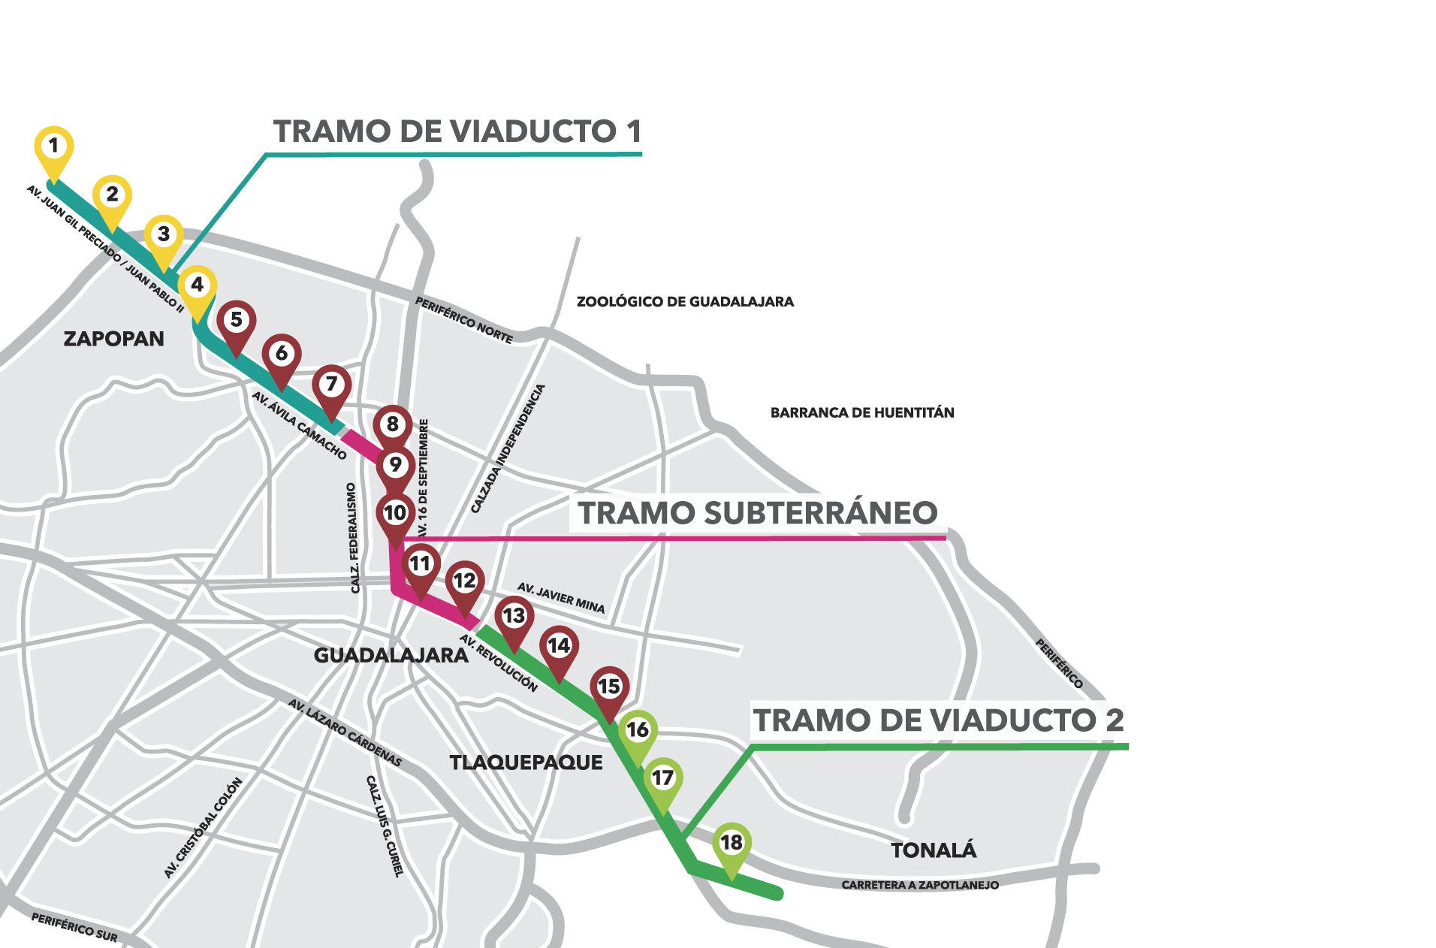
1.1 FICHA TÉCNICA DEL PROYECTO
LONGITUD TOTAL:
21.45 KM
VIADUCTO 1: ZAPOPAN-NORMAL
8.65 KM
TUNEL: NORMAL-PLAZA DE LA BANDERA
5.35 KM
VIADUCTO 2:
PLAZA DE LA BANDERA- CENTRAL CAMIONERA
7.45 KM

Slide 4
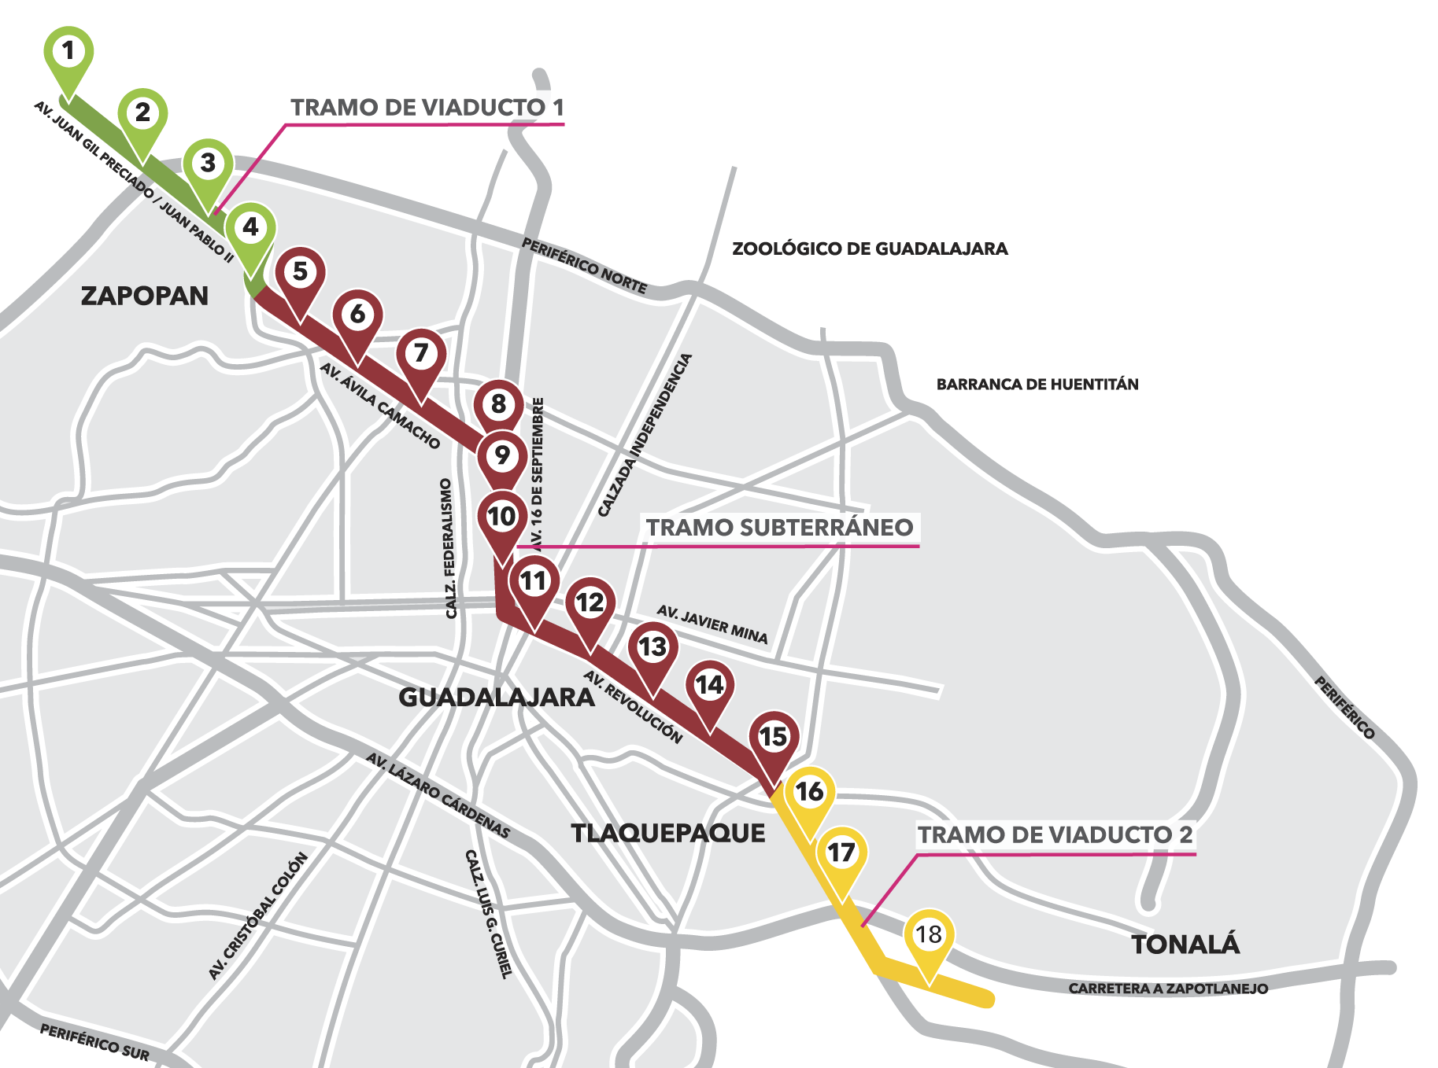
1.2 FICHA TÉCNICA DEL PROYECTO
ZAPOPAN
4 ESTACIONES ELEVADAS
4
GUADALAJARA
6 ESTACIONES ELEVADAS
5 ESTACIONES SUBTERRÁNEAS
11
TLAQUEPAQUE
3 ESTACIONES ELEVADAS
3
TOTAL DE ESTACIONES
18
4.25
KM
11.41
KM
ZAPOPAN
GUADALAJARA
5.63
KM
TLAQUEPAQUE

Slide 5
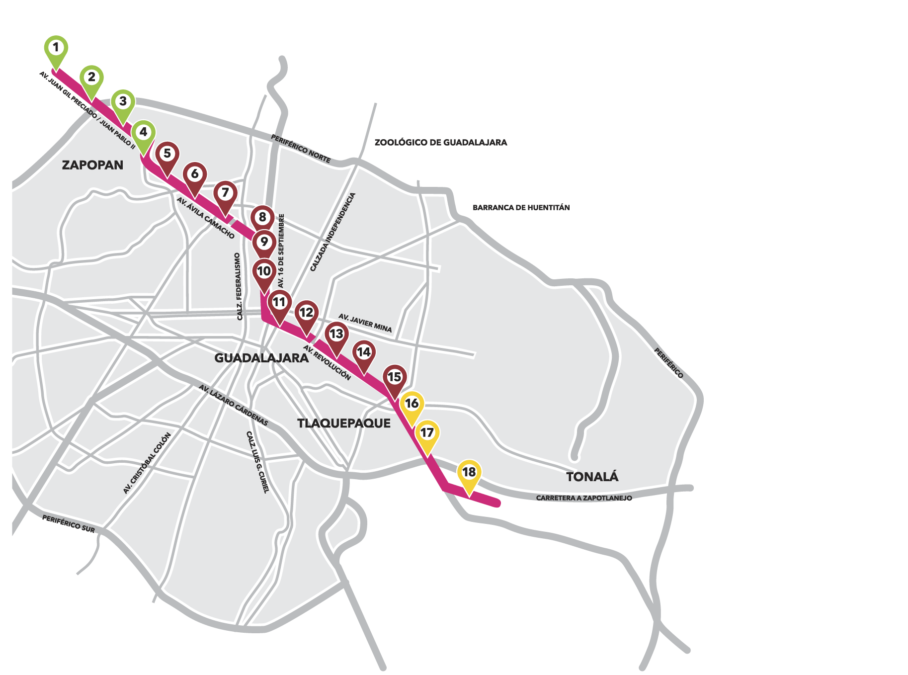
1.3 FICHA TÉCNICA DEL PROYECTO
ANÁLISIS OPERATIVO
VELOCIDAD MÁXIMA:
90 KM/H
VELOCIDAD COMERCIAL:
39 KM/H
TIEMPO DE RECORRIDO:
TERMINAL A TERMINAL
33 MIN
DEMANDA
233,000
PASAJEROS EN 2013
348,000
PASAJEROS EN 2042
PRESUPUESTO
17,692 MILLONES DE PESOS
CON IVA

Slide 6
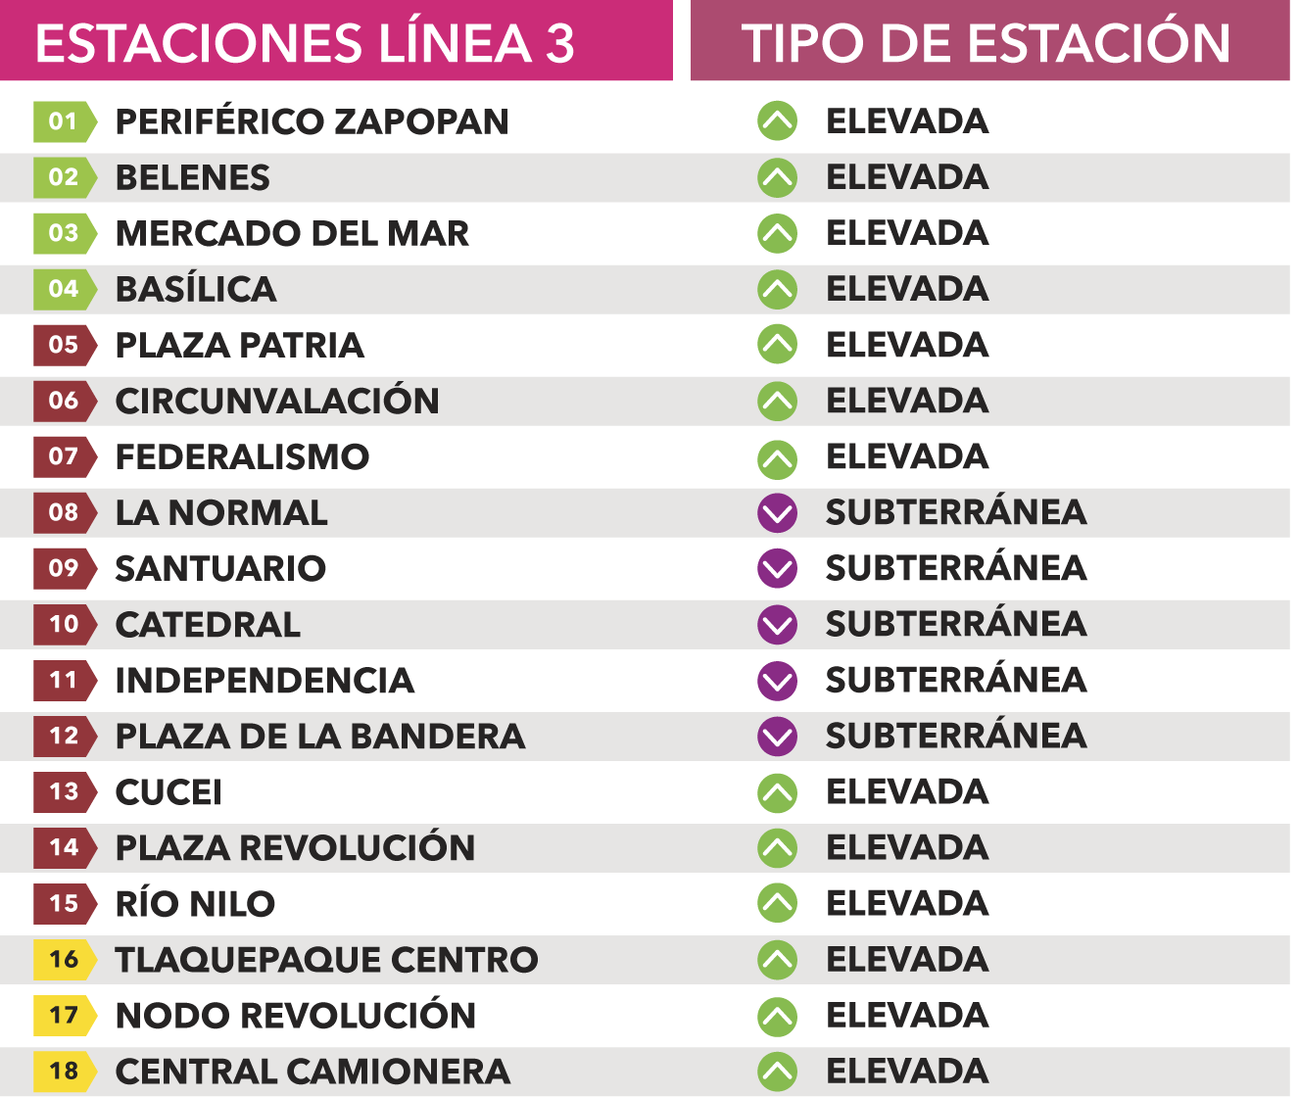
1.3 FICHA TÉCNICA DEL PROYECTO

Slide 7
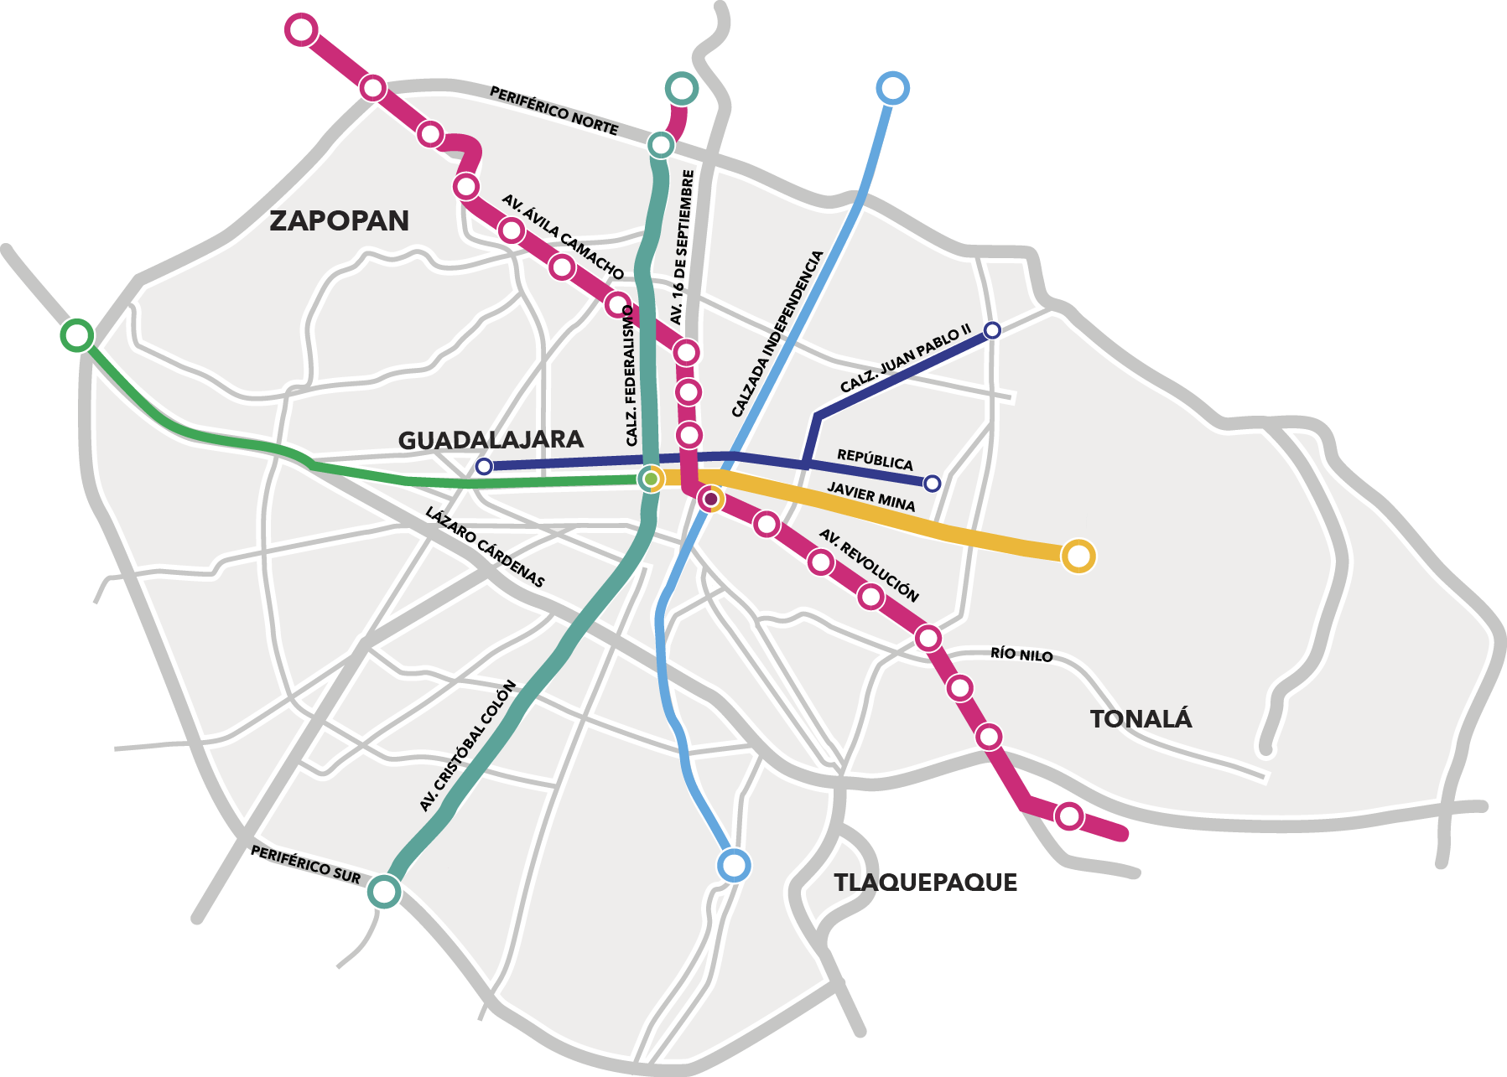
1.5 FICHA TÉCNICA DEL PROYECTO
LA LÍNEA 3 ES LA PIEDRA ANGULAR QUE SE INTEGRARÁ A LOS MEDIOS ACTUALES DE TRANSPORTE MASIVO:
LÍNEA 1 DEL TREN LIGERO
LÍNEA 2 DEL TREN LIGERO
MACROBÚS
TROLEBÚS
PRE-TREN
A FUTURO: BICI PÚBLICA

Slide 8
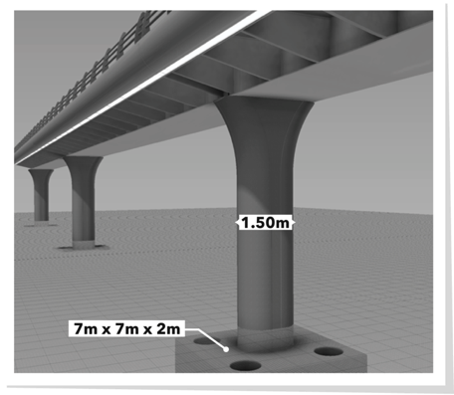
2.1 TIPOLOGÍA VIADUCTO ELEVADO
TRAMO 1 NORTE:
8.65 km
TRAMO 2 SUR:
7.45 km
TRAMO TOTAL:
16.10 km

Slide 9
2.2 TIPOLOGÍA VIADUCTO ELEVADO

Slide 10
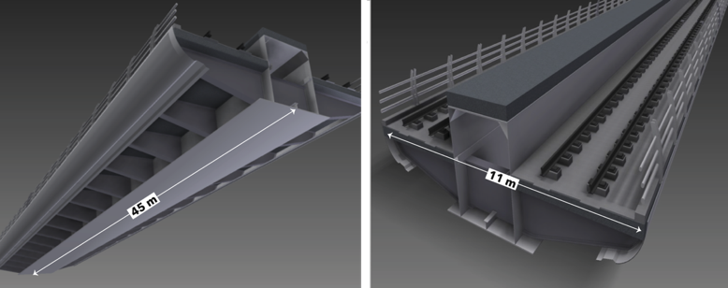
2.3 TIPOLOGÍA VIADUCTO ELEVADO

Slide 11
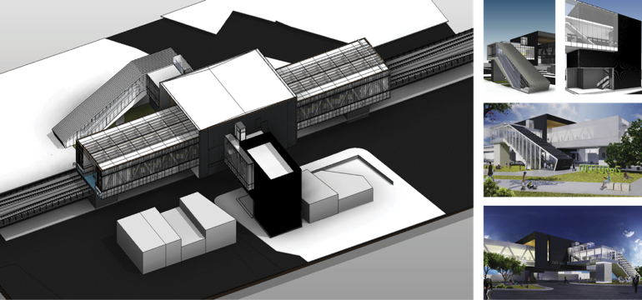
2.4 TIPOLOGÍA DE ESTACIONES ELEVADAS
NÚMERO DE ESTACIONES ELEVADAS: 13

Slide 12
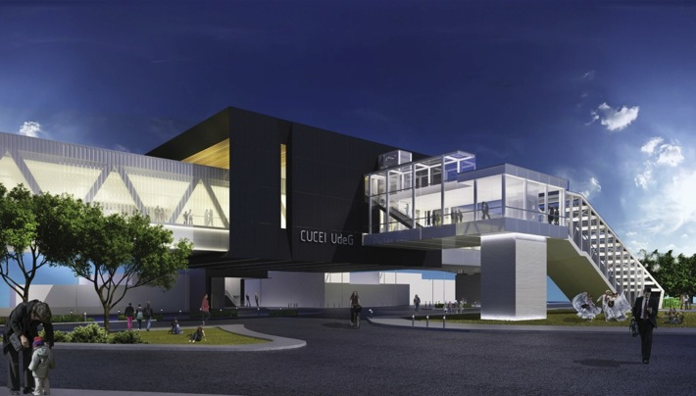
2.5 TIPOLOGÍA DE ESTACIONES ELEVADAS

Slide 13
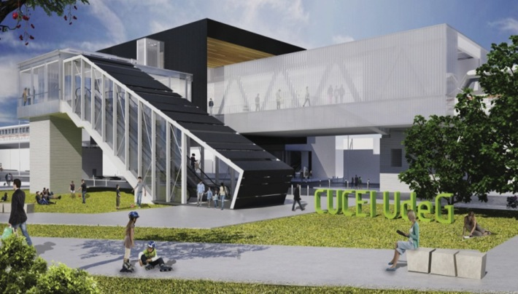
2.6 TIPOLOGÍA DE ESTACIONES ELEVADAS

Slide 14
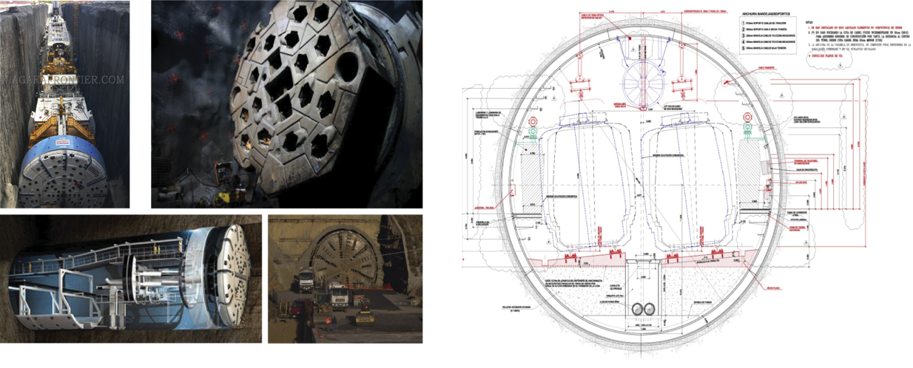
2.7 TRAMO SUBTERRÁNEO
INICIO:
Estación la Normal
ESTACIONES SUBTERRÁNEAS
TÉRMINO:
Estación Plaza de la Bandera
5
LONGITUD:
5.35 km

Slide 15
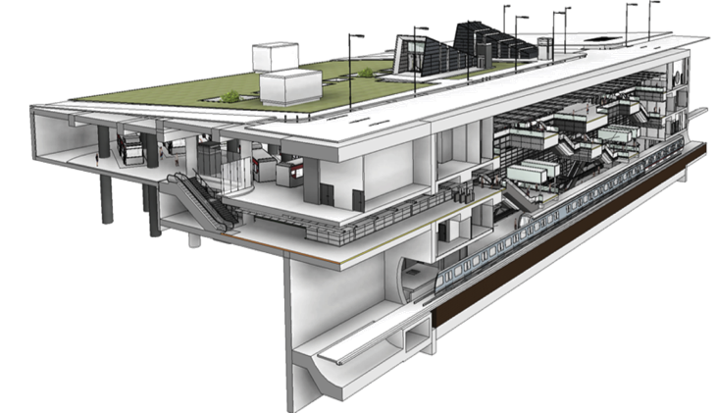
2.8 TIPOLOGÍA DE ESTACIONES SUBTERRÁNEAS
ESTACIÓN LA NORMAL

Slide 16
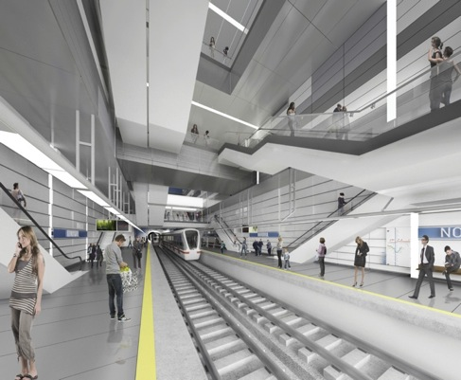
2.9 TIPOLOGÍA DE ESTACIONES SUBTERRÁNEAS

Slide 17
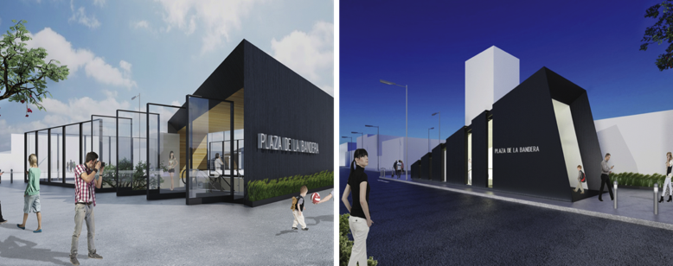
2.10 TIPOLOGÍA DE ESTACIONES SUBTERRÁNEAS

Slide 18
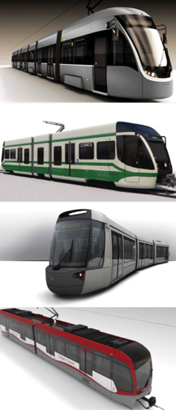
3.1 MATERIAL RODANTE
CARACTERÍSTICAS O FUNCIONALIDAD
BOMBARDIER
ESTE SISTEMA DE TREN LIGERO SE COMPONE DE DOS CARROS PARA UNA LONGITUD DE ANDÉN TOTAL DE 75 M
CAF
CAPACIDAD POR TREN
500 pasajeros
ALSTOM
CANTIDAD DE TRENES
VELOCIDAD
PROMEDIO:
16
39KM/H
SIEMENS

Slide 19
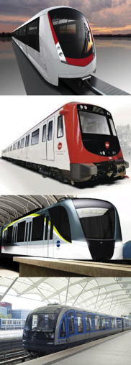
3.1 MATERIAL RODANTE
SISTEMAS FERROVIARIOS
BOMBARDIER
SISTEMA DE SEÑALIZACIÓN Y CONTROL DE TRENES
CBTC – Control de Trenes Basado en Comunicaciones
(Communications Based Train Control)
CAF
ATO con conductor – Operación Automática de Trenes (Automatic Train Operation)
SISTEMA DE GESTIÓN Y CONTROL DE ENERGÍA Y TELECOMUNICACIONES
SCADA – Supervisión, Control y Adquisición de Datos (Supervisory Control And Data Acquisition)
ALSTOM
PUESTO DE MANDO CENTRALIZADO PARA MONITOREO Y CONTROL DE ESTOS SISTEMAS
SIEMENS

Slide 20
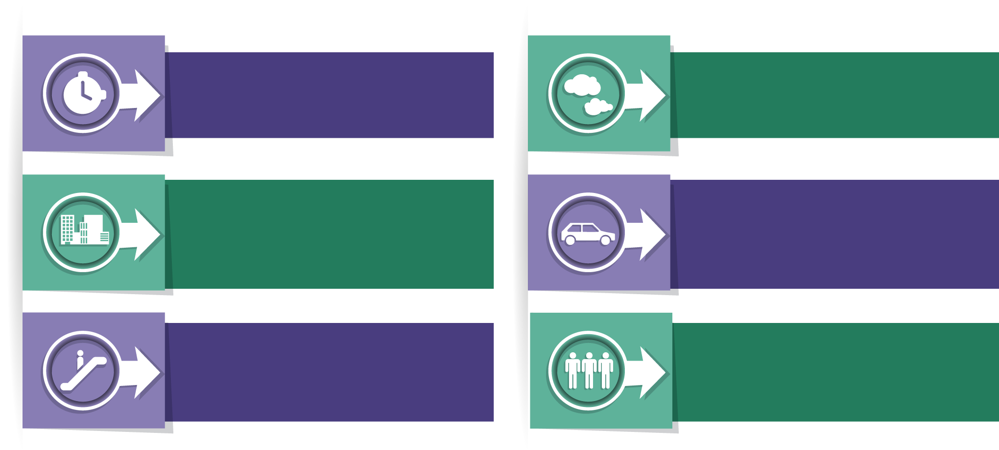
4.1 GENERALIDADES
BENEFICIOS
Disminuirán los tiempos de viaje, hasta 40 minutos menos en el viaje de terminal a terminal
Reducirá las emisiones contaminantes en 17,000 toneladas de CO2 al año, (136Ha de bosque)
Prestará servicio directo a centros de salud, planteles educativos, centros recreativos y comerciales, servicios administrativos, etc. en la zona de influencia
Reducirá el volumen de vehículos por día en el corredor en 10,000, debido al cambio modal de 12,000 usuarios del automóvil al transporte público
Accesibilidad Universal (Escaleras eléctricas y elevadores para personas con discapacidad y adultos mayores)
Se generarán 7 mil empleos directos en la implementación del proyecto y 15 mil empleos indirectos

Slide 21
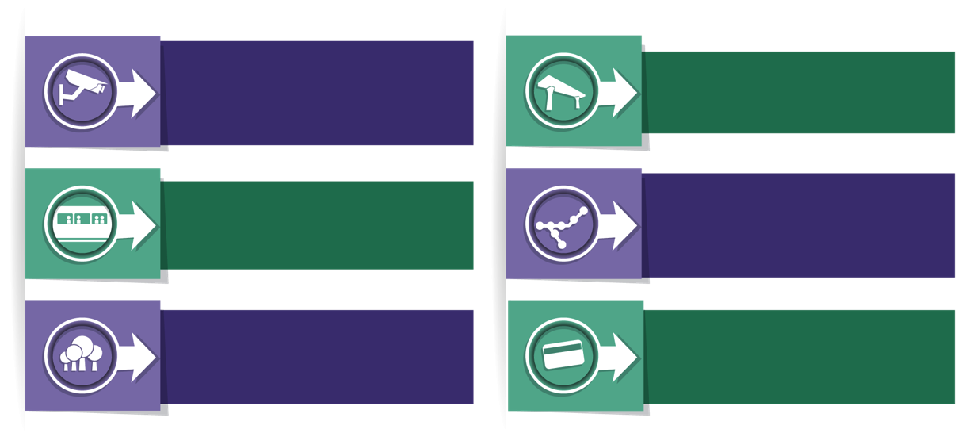
4.2 GENERALIDADES
BENEFICIOS
Sistemas de Seguridad contra incendios, ventilación, cámaras de vigilancia con circuito cerrado (CCTV) y personal de seguridad en estaciones
Diseñado para no afectar la imagen urbana, al implementar columnas de concreto y acero
Conectará la Central Camionera con la carretera a Tesistán, pasando por diferentes puntos de interés en la Zona Metropolitana de Guadalajara (universidades, centros culturales, hospitales y comercios)
Tecnología de punta para control y automatización de trenes, garantizando la seguridad de los usuarios
Mantenimiento y revitalización de espacios para actividades recreativas, artísticas y culturales, e imagen urbana. Rescatando y reforestando espacios públicos actuales
Sistema de cobro con tarjeta electrónica compatible con Línea 1, Línea 2, Macrobús, Pre-Tren y otros medios de transporte colectivo

Slide 22
GRACIAS POR SU ATENCIÓN

